Slide 1
SIGNATURE LINE
招牌療程
以Ceramique獨家配方打造的招牌護理
KS注射
KS注射 以自體細胞成分為基礎的Ceramique配方肌膚增強劑 — InjuCell・Celcore 複合再生療程
3cc 790,000
6cc 1,410,000
KK注射
KK注射 自體細胞與膠原蛋白的Ceramique獨家配方高端肌膚增強劑 — RAJUNISS幹細胞・Celcore
1套組 3,850,000
高級KK注射
3套組 4,500,000
全臉客製肉毒
客製化設計後進行施作
精細調整臉部整體肌肉，打造清晰且柔和印象的塑顏管理方案
國產 250,000
進口 550,000
頸部客製肉毒
客製化設計後進行施作
緩解烏龜頸，同時修飾下顎線、頸部線條與肩線，找回優雅氣質的塑形方案
國產 300,000
進口 700,000
招牌臉頸客製化肉毒療程
客製化設計後進行施作
精密的平衡設計，涵蓋臉型 · 頸線 · 胸頸 · 膚質
國產 500,000
進口 1,100,000
膚質煥膚管理療程
毛孔/疤痕/肌膚問題 1:1 客製化療程
黃金微針（全臉）
分析毛孔、疤痕與肌膚問題的成因 · 大小 · 凹凸程度 · 膚質紋理 · 色澤，進行改善的肌膚管理方案
* 疼痛管理：麻醉藥膏、局部麻醉
* 術後管理：O2Derm + 軟膜
* 依每次肌膚狀態，黃金微針搭配喬雅露、Olidia、水光肉毒三選一，進行客製化複合療程
1次 550,000
3次 1,450,000
5次 1,990,000
* 價格未含10%稅

Slide 2
BOTULINUM TOXIN
肉毒桿菌
國產 · 國產高階 · 低抗藥性的德國 · 美國原廠品牌
除皺肉毒
除皺肉毒 1部位 改善皺紋，找回更加自然從容表情的療程
額頭 / 眉間 / 眼周 / 鼻梁 / 下巴結 中選1
國產 30,000
國產高階 50,000
德國產 80,000
美國產 120,000
肌肉肉毒
咀嚼肌肉毒 50U
舒緩無意識的肌肉緊繃，柔化方形下顎線，打造柔和臉部輪廓
國產 70,000
國產高階 100,000
德國產 150,000
美國產 300,000
特殊部位肉毒
特殊部位肉毒 50U
調節各部位肌肉的過度活動，改善臉部不對稱或
因表情習慣造成的失衡，
打造臉部線條整體俐落的印象
鼻翼 / 嘴角 / 上唇皺紋 / 露齦笑 / 顳肌 / 下頷腺 / 耳下腺 中選1
國產 100,000
國產高階 150,000
德國產 200,000
美國產 350,000
水光肉毒
全臉水光肉毒 3cc
以額頭、雙頰膚質改善為主 — 將極少量產品均勻細緻地注入真皮層 · 表皮下層
國產 100,000
國產高階 150,000
德國產 200,000
美國產 300,000
下顎線水光肉毒 2cc
改善下顎線與下巴輪廓的肌膚緊緻度，同時修飾下顎線
國產 50,000
國產高階 70,000
德國產 100,000
美國產 150,000
止汗 · 身體塑形肉毒
止汗肉毒 100U
手 / 腳 / 腋下 中選1
國產 200,000
國產高階 300,000
德國產 400,000
美國產 500,000
身體塑形肉毒 100U
小腿 / 大腿前側 / 斜方肌 中選1 · 客製化設計後進行施作
國產 250,000
國產高階 350,000
德國產 450,000
美國產 550,000
* 價格未含10%稅

Slide 3
FILLER
玻尿酸
豐盈填充療程
臉部玻尿酸
*臉部1cc不含特殊部位
Celestella 以透明質酸（HA）為基礎的玻尿酸
臉部 1cc 150,000
喬雅登 / 保柔緹
全球知名藥廠推出的高品質玻尿酸（HA）
臉部 1cc 400,000
臥蠶 · 眼下 · 特殊部位 · 眉間 · 上眼皮 · 眉骨上方 1cc 550,000
瑞絲朗 瑞典Galderma Restylane高品質玻尿酸（HA）
臉部 1cc 450,000
玻尿酸套組 3cc起可施作
諮詢後決定
玻尿酸溶解酶注射
玻尿酸溶解酶 1支
100,000
* 價格未含10%稅

Slide 4
FAT DISSOLVING
脂肪分解
臉部與身體線條整理
CeraFit 溶脂針
CeraFit 臉部 (1cc)
1次 30,000
3次 80,000
5次 130,000
CeraFit 身體 (10cc)
1次 80,000
3次 180,000
5次 250,000
CeraFit 套組 (臉部)
雙下巴 (3cc)
1次 69,000
3次 180,000
5次 250,000
嘴角肉 (3cc)
1次 69,000
3次 180,000
5次 250,000
雙頰 (6cc)
1次 120,000
3次 290,000
5次 450,000
Bella Choline
Bella Choline 雙下巴 (2cc)
1次 400,000
3次 990,000
5次 1,490,000
CeraFit 套組 (身體)
上腹部／下腹部／側腰 (30cc)
1次 220,000
3次 600,000
5次 950,000
蝴蝶袖／副乳／內衣線 (60cc)
1次 400,000
3次 990,000
5次 1,300,000
大腿內側／外側／馬鞍肉 三選一
1次 550,000
3次 1,200,000
5次 1,500,000
* 價格未含10%稅

Slide 5
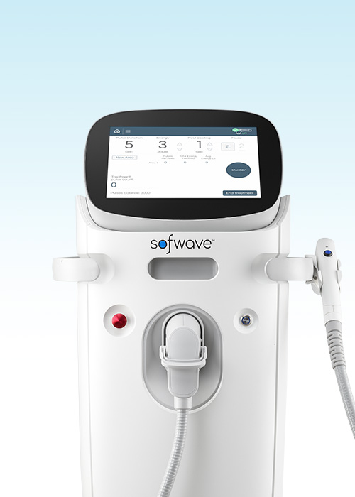
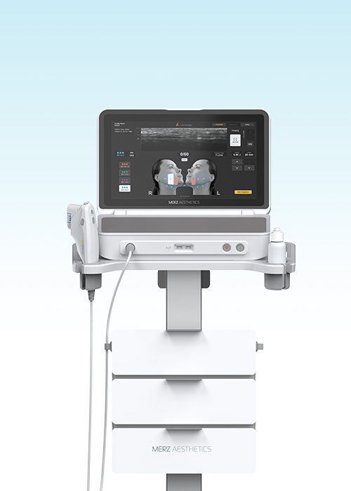
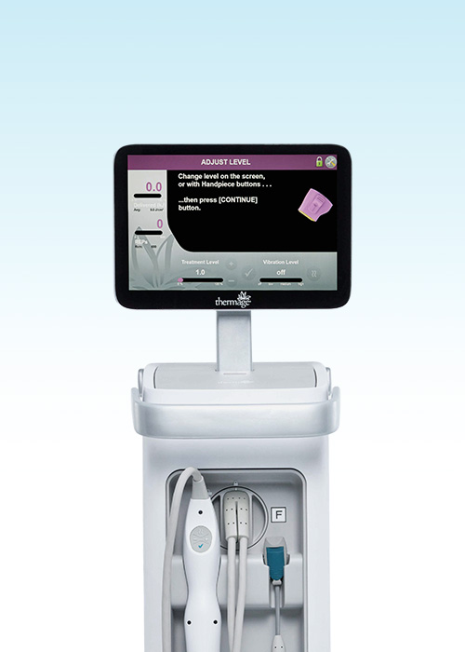
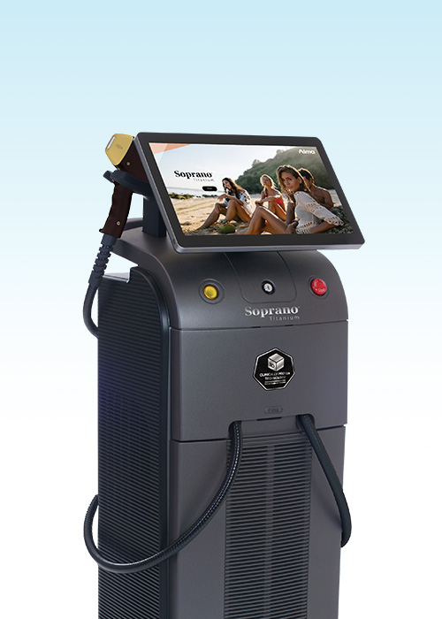
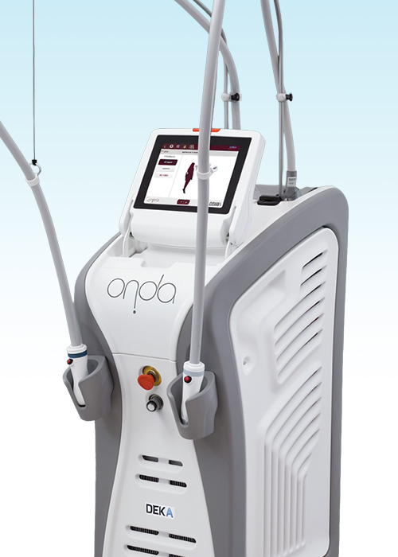
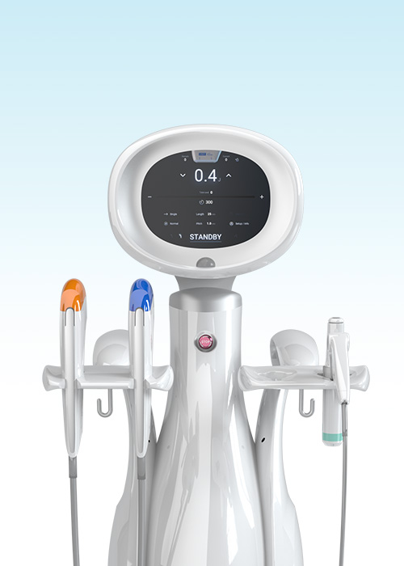
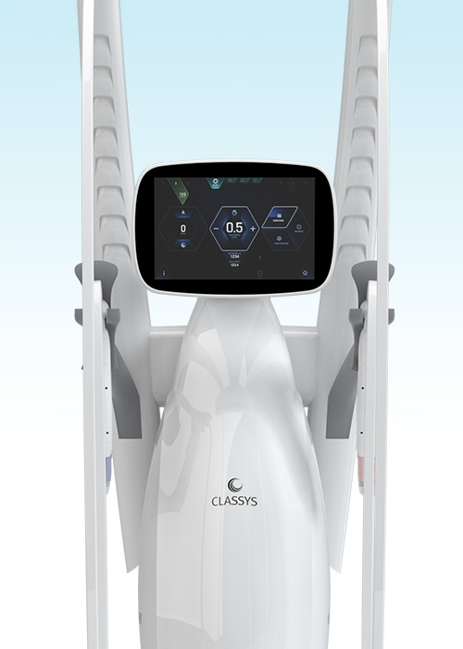
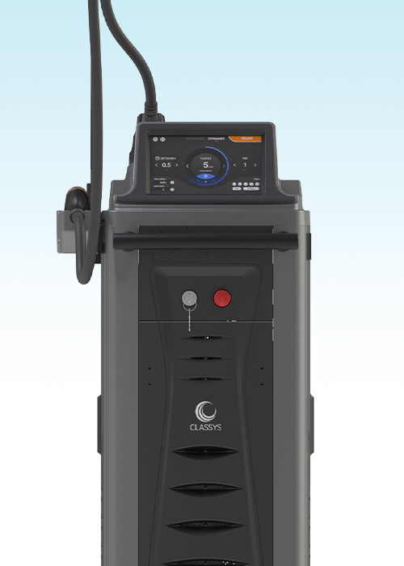
LIFTING DEVICE
拉提儀器
打造最適合您的抗老規劃
SOFWAVE
索夫波
ULTHERAPY PRIME
精準鎖定1.5mm中下層
真皮層的超音波拉提。
無臉頰凹陷疑慮，
讓薄弱鬆弛的肌膚
變得緊實。
美版音波二代
深達鬆弛的臉部筋膜層(SMAS)
的聚焦式超音波。
可維持1年以上的強效
輪廓改善與拉提效果。
THERMAGE FLX
TITANIUM
鳳凰電波 FLX
鈦提升
以單極電波
全面緊緻真皮層，
有效改善肌膚彈性
與細紋。
以精密能量傳導
活化膠原蛋白，由內而外
打造飽滿深層的彈力與
持久的拉提效果。
ONDA
SHURINK UNIVERSE
Onda
海芙音波媚必提
以微波能量
分解脂肪、改善橘皮組織。
疼痛感低，FACE · BODY
皆可護理。
從筋膜層(SMAS)至真皮層
傳遞能量的第二代HIFU。
速度提升2.5倍，
搭配7種客製化探頭。
VOLNEWMER
FORTRA
海芙電波
Fortra
將6.78MHz單極電波
傳遞至肌膚深層，
促進真皮層膠原蛋白再生，
提升拉提與彈力。
755·808·940·1064nm
以4種波長與強效冷卻降低疼痛，促進脂肪收縮・強化支持韌帶・膠原蛋白重塑。

Slide 6
LIFTING
拉提
打造最適合您的抗老規劃
索夫波
索夫波
100發 1,100,000
200發 1,900,000
300發 2,700,000
美版音波二代
美版音波二代
300發 1,300,000
600發 2,300,000
900發 3,400,000
加購 100發 不可單獨
450,000
鳳凰電波 FLX
眼部鳳凰電波
225發 1,300,000
450發 2,000,000
鳳凰電波 FLX
300發 1,500,000
600發 2,200,000
900發 3,000,000
Fortra
Fortra
30KJ 500,000
50KJ 800,000
100KJ 1,300,000
加購 10KJ 不可單獨
200,000
鈦提升
鈦提升
30KJ 500,000
50KJ 800,000
100KJ 1,300,000
加購 10KJ 不可單獨
200,000
Onda
Onda 臉部
50KJ 雙下巴 400,000
80KJ 雙下巴 + 下半臉 600,000
100KJ 全臉 800,000
Onda 臉部 加購 10KJ 不可單獨
100,000
Onda 身體
100KJ 900,000
200KJ 1,500,000
300KJ 2,200,000
500KJ 3,000,000
海芙音波媚必提
眼部海芙音波媚必提
200發 150,000
Derma 海芙音波媚必提
300發 200,000
海芙音波媚必提
300發 200,000
600發 350,000
1,000發 600,000
海芙電波
海芙電波
眼周 200發 380,000
下顎線下垂 300發 550,000
全臉 600發 990,000
* 價格未含10%稅

Slide 7




LASER DEVICE
雷射儀器
肝斑/斑點 · 泛紅 · 毛孔/疤痕 · 除毛
PICOLITE BLACK
皮秒雷射 PicoLite Black
以兆分之一秒超短脈衝能量作用的皮秒雷射。
相較傳統奈秒雷射刺激更低，色素問題 · 毛孔 · 疤痕 · 膚色
皆能精準且安全地改善。
皮秒淨膚
肝斑 · 斑點
痣 · 老人斑 去除
CO2
Co2
精準汽化、切除病變組織的雷射。適用於痣、粟粒腫、老人斑、扁平疣等各種表淺性皮膚病變的去除，以及肌膚表層再生療程。
痣·粟粒腫
老人斑·疣
皮膚病灶去除
POTENZA
Potenza 微針電波
以微針穿透肌膚，將電波（RF）能量傳導至
目標深度的儀器。運用多種探頭與模式，改善毛孔·疤痕·
膚質·緊緻度，並可與肌膚增強療程併用。
毛孔·疤痕
膚質·彈力
肌膚增強劑注射
BROADBAND LIGHT
BBL
將寬頻光（BroadBand Light）能量依肌膚深度傳導的光療儀器。可同時改善肝斑、斑點等色素問題與泛紅、血管性病變，讓膚色與膚質清透均勻。
肝斑 · 斑點
泛紅 · 血管
膚色改善
AVALANCHE
Avalanche 雷射除毛
儀器圖片位置
依毛質與膚質調整能量的雷射除毛儀器。搭配強效冷卻減輕疼痛感，從臉部到身體，大範圍快速且均勻地除毛。
女性除毛
男性除毛
臉部 · 身體

Slide 8
LASER
雷射
肝斑/斑點 · 毛孔/疤痕
肝斑/斑點
PicoLite Black 皮秒雷射 — 以超短脈衝瞬間能量，精準安全地改善色素·膚色
皮秒淨膚
1次 150,000
5次 650,000
10次 1,100,000
身體淨膚
1次 200,000
5次 900,000
10次 1,300,000
除刺青
1次 / 1x10 文字刺青 200,000
1次 / 名片大小 250,000
Co2 雷射 除痣
精準去除痣 · 粟粒腫 · 老人斑 · 扁平疣等病灶 / 不含補做
小痣(1個) 30,000
全臉 或 全頸 (最多50個)
500,000
大痣(1個) 50,000
BBL HERO (FACE)
頂級高端光療 · 1次
Forever Young 550,000
SkinTyte 550,000
Clear 550,000
BBL HERO (BODY)
以15×15cm面積或依部位計 · 1次
Forever Young 800,000
SkinTyte 800,000
Clear 800,000
* Forever Young：膚質 · 膚色（BODY為DNA回春）， SkinTyte：毛孔 · 細紋 · 拉提， Clear：痘痘肌
毛孔 / 疤痕
皮秒飛梭雷射
以微小點狀能量作用於肌膚，誘導肌膚更新的飛梭雷射
蝴蝶區 100,000
全臉 200,000
黃金微針 毛孔 · 疤痕（全臉 / 個人專屬探頭）
透過微針熱刺激，促進肌膚再生 · 縮小毛孔
1次 250,000
3次 690,000
5次 990,000
加購）皮下剝離術 1個部位（以手掌大小為準）
切斷凹陷痘疤下方的纖維化組織，使疤痕逐漸填平的療程
1次 150,000
* 價格未含10%稅

Slide 9
LASER HAIR REMOVAL
雷射除毛
Avalanche — 女性 · 男性除毛
Avalanche 女性除毛
腋下 或 人中(唇上) 或 鬢角
1次 50,000
5次 150,000
腋下 + 人中(唇上)
1次 80,000
5次 250,000
額頭 (含髮際線) 或 後頸
1次 90,000
5次 300,000
全臉 (含額頭 · 眉間)
1次 120,000
5次 390,000
手指 + 手背 或 腳趾 + 腳背
1次 70,000
5次 200,000
前臂 或 上臂 (含手肘)
1次 120,000
5次 390,000
全手臂 (至手腕)
1次 200,000
5次 600,000
小腿 (含膝蓋)
1次 120,000
5次 390,000
大腿 (含膝蓋)
1次 160,000
5次 500,000
全腿 (至腳踝)
1次 230,000
5次 700,000
腹部 (含肚臍下毛髮線)
1次 120,000
5次 390,000
全背
1次 200,000
5次 600,000
Avalanche 男性除毛
人中(唇上) + 下巴 + 下巴下方
1次 80,000
5次 300,000
全下半臉 (人中 · 下巴 · 下顎線 · 鬢角 · 臉頰 · 下巴下方)
1次 120,000
5次 450,000
全臉 (含額頭 · 髮際線 · 眉間 · 下巴下方)
1次 170,000
5次 650,000
加購）頸部
1次 70,000
5次 250,000
額頭 (含髮際線)
1次 70,000
5次 250,000
後頸
1次 120,000
5次 390,000
腋下
1次 70,000
5次 200,000
手指 + 手背 或 腳趾 + 腳背
1次 70,000
5次 200,000
前臂 或 上臂 (含手肘)
1次 150,000
5次 450,000
全手臂 (至手腕)
1次 230,000
5次 700,000
小腿 (含膝蓋)
1次 150,000
5次 450,000
大腿 (含膝蓋)
1次 200,000
5次 600,000
全腿 (至腳踝)
1次 250,000
5次 750,000
胸部 (含乳暈) 或 腹部 (含肚臍下毛髮線) *以心窩為界
1次 160,000
5次 500,000
全背
1次 250,000
5次 750,000
* 價格未含10%稅

Slide 10
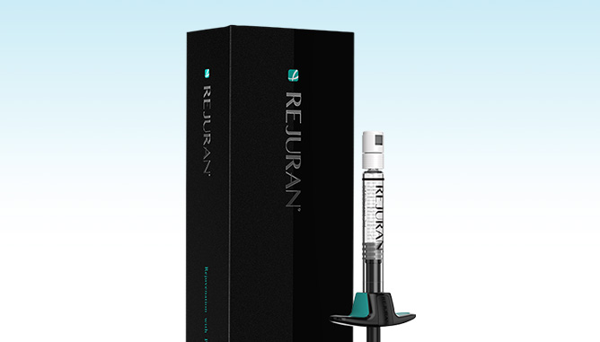
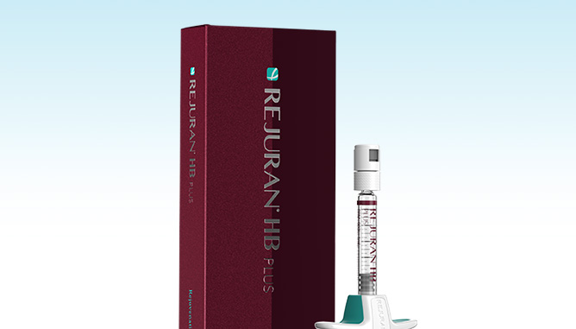
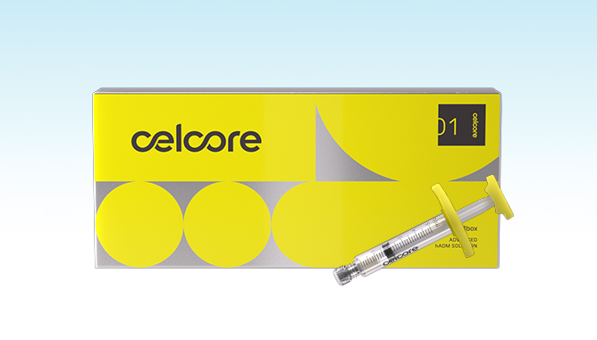
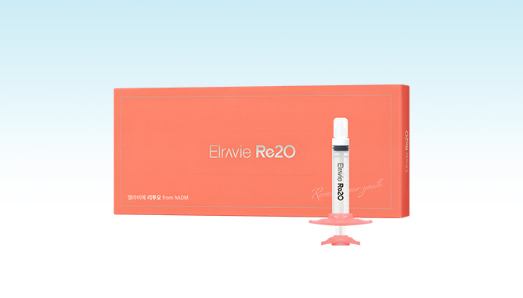
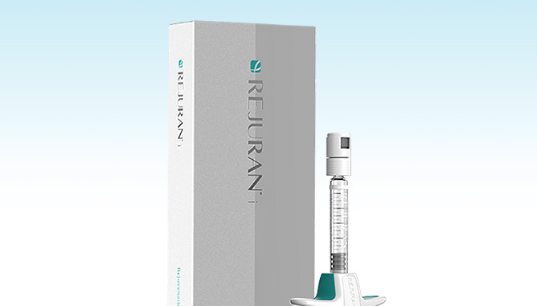
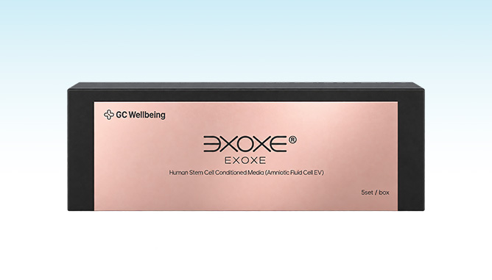
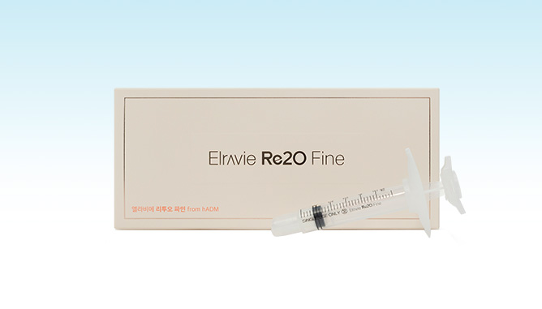
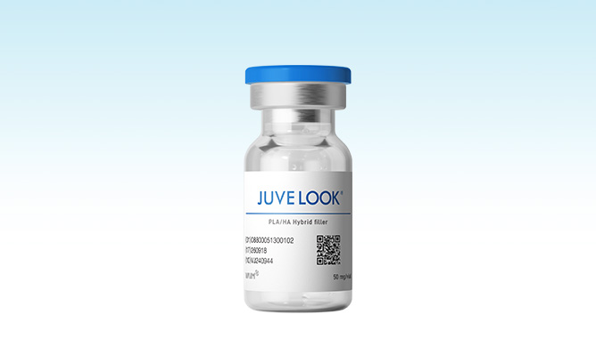
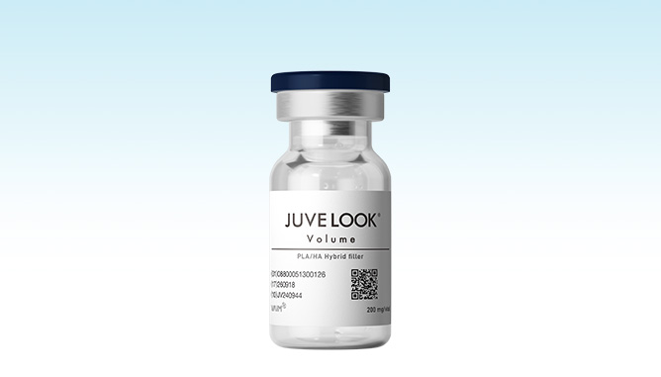
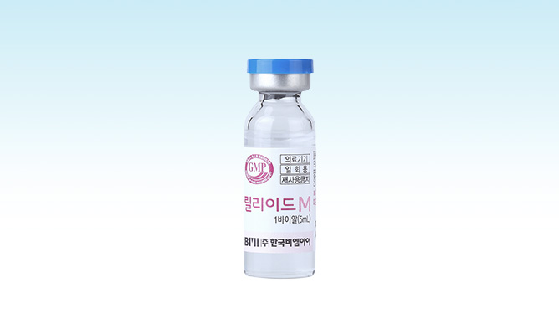
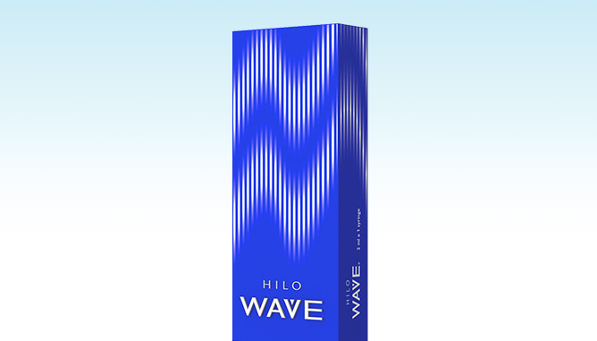
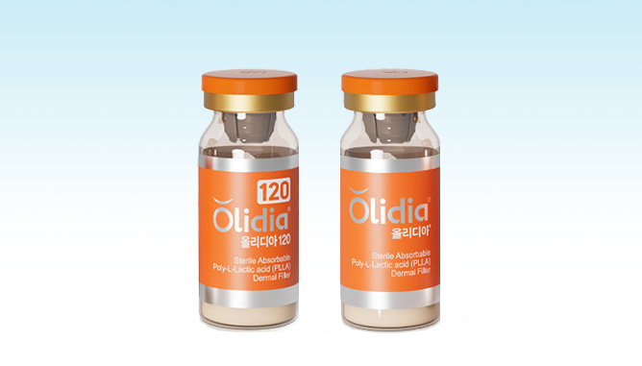
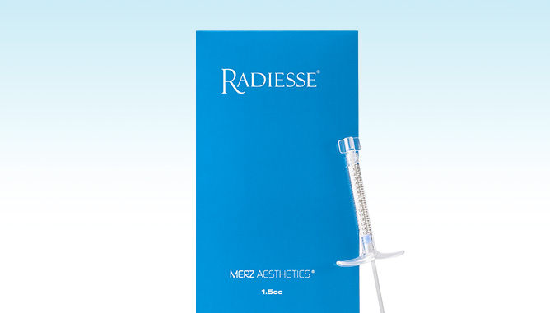

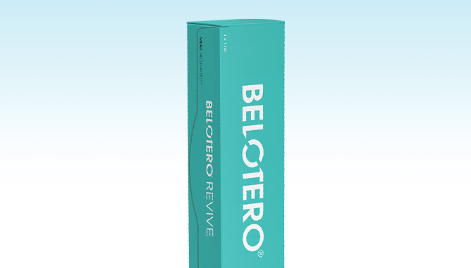
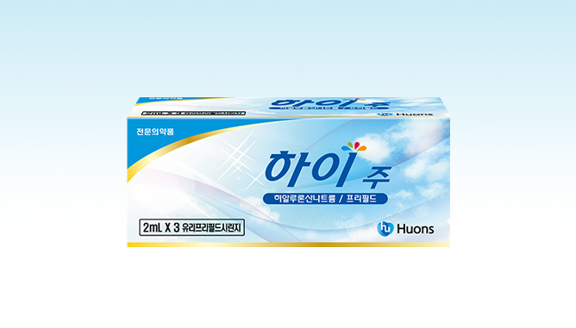
SKIN BOOSTER
水光針
再生 · 膠原蛋白/豐盈 · ECM · 彈力/水光
再生
ECM
麗珠蘭黑盒 R
麗珠蘭紅盒 HB
Celcore
Re2O
鮭魚來源PN — 強化肌膚屏障
低疼痛感 · 含玻尿酸，兼具保濕效果
以ECM為基礎 — 肌膚結構性
再生與修復
同種真皮來源 — 即時肌膚
重塑
麗珠蘭白盒 I
EXOXE
Re2O Fine
眼周專用，改善細紋
傳遞再生訊號 — 改善屏障 ·
舒緩發炎 · 彈力 · 改善膚質
專為精細部位打造的同種真皮
水光針
膠原蛋白 / 豐盈
彈力 / 水光
喬雅露水光
喬雅露豐盈
Lilied M
Hilowave
PDLLA — 改善膚質 · 縮小毛孔
打造優雅輪廓的
膠原蛋白增生劑
HA — 保濕與水油平衡調節
高純度 HA 膠原蛋白促進劑
— 水分 · 彈力 · 膚質
Olidia 120 · 365
晶亮瓷
喬雅登 Skinvive
保柔緹 Revive
PLLA — 刺激纖維母細胞，
促進膠原蛋白生成
CaHA — 立即豐盈感與
持續彈性提升
高級 HA — 持久保濕 ·
改善細紋
HA + 甘油 — 保濕 · 強化屏障 · 抗炎
HIJU 水光針
高密度補水護理

Slide 11
SKIN BOOSTER
水光針
再生 · 膠原蛋白/豐盈 · ECM · 彈力/水光
再生
麗珠蘭黑盒 R (2cc)
300,000
麗珠蘭紅盒 HB (1cc)
200,000
麗珠蘭白盒 I (1cc)
200,000
EXOXE (2.5cc)
300,000
膠原蛋白 · 豐盈
喬雅露水光
4cc 400,000
1Vial(8cc) 700,000
喬雅露豐盈 (8cc)
1次 800,000
3次 2,000,000
Olidia
120 (4cc) 400,000
365 (1瓶) 800,000
晶亮瓷 1支
1次 1,000,000
3次 2,500,000
ECM
Celcore 1支
800,000
Re2O 1瓶 (6cc)
800,000
Re2O Fine 1瓶 (2cc)
600,000
彈力 · 水光
基礎水光針 (2cc)
99,000
Lilied M 1瓶 (5cc)
180,000
Hilowave
2cc 700,000
4cc 1,400,000
喬雅登 Skinvive (2cc)
700,000
保柔緹 Revive (2cc)
800,000
加購針頭
加購 DermaShine 針頭
100,000
加購 Potenza Pumping 探頭
250,000
* 價格未含10%稅

Slide 12
MEDICAL SKINCARE
醫療級肌膚管理
Ceramique推薦的醫療級肌膚管理方案
清潔 & 日常護理
AquaPeel 水飛梭 (1/2/3階段)
清除毛孔內髒污·油脂 + 補充水分·營養
1次 69,000
5次 299,000
Cryo 冷凍鎮靜護理
快速冷卻 — 舒緩泛紅·腫脹
1次 69,000
5次 299,000
離子維他命C美白管理
將高濃度離子化維他命C滲透至肌膚深層
1次 69,000
5次 299,000
SONO 超音波管理
透過超音波震動，穩定肌膚狀態
1次 69,000
5次 299,000
Ionzyme 美白管理
利用微電流，達到保濕 · 舒緩 · 改善膚質效果
1次 69,000
5次 299,000
Ionzyme + Sono 管理
穩定肌膚狀態 · 改善膚質
1次 99,000
5次 450,000
特別護理
LDM (Ulkin)
三重超音波 — 促進細胞活化 · 肌膚重塑 · 適用於敏感肌、瘀青腫脹及泛紅肌膚
1次 (6分鐘) 100,000
1次 (12分鐘) 200,000
O2Derm 肌光太空氧罩 高濃度氧氣·負離子 — 肌膚再生與鎮靜
100,000
煥膚
南瓜煥膚 天然南瓜酵素 — 調理角質 · 提亮膚色 · 改善膚質
150,000
黑鑽煥膚 去除多餘油脂 · 老廢物並調理毛孔
150,000
PLA 煥膚 保護肌膚屏障的低刺激煥膚
150,000
拉拉煥膚 LHA低刺激煥膚 — 角質·皮脂調理 · 改善膚質
150,000
LaLa Jet 水動力淨膚 水力噴射 · 水力導入系統 — 以超細微水柱清除毛孔髒污·油脂 · 打造透亮光澤肌
200,000
粉紅煥膚 添加美白·緊緻成分的低刺激煥膚 — 清除老廢物 · 改善膚色·彈力
170,000
耶絲煥膚 幫助恢復肌膚狀態的修護煥膚 — 角質調理 · 改善膚質·保濕
170,000
清粉刺 · 消炎注射
粉刺清除
專業清除皮脂、黑頭粉刺、白頭粉刺、閉鎖性粉刺（小米粒痘）及膿皰型痘痘
1個 10,000
全臉 80,000
消炎針
將抗炎藥物直接注入發炎性痘痘部位
1個 10,000
全臉 50,000
* 價格未含10%稅

Slide 13
CERA CELL & IV THERAPY
營養點滴管理 / 疼痛管理
調理身體狀態的客製化點滴，以及提升療程舒適度的疼痛管理
營養點滴管理
瘦身點滴 提升新陳代謝
90,000
甘草注射 肝臟解毒 · 舒緩發炎 · 改善疲勞
50,000
綜合維他命點滴 去除活性氧 · 改善身體狀態
50,000
大蒜注射 高濃度注入疲勞恢復成分
50,000
灰姑娘注射 抗氧化 · 瘦身
30,000
胎盤素注射 恢復疲勞 · 提升免疫力
30,000
白玉針 維持透亮肌膚 · 恢復疲勞
30,000
疼痛管理
麻醉藥膏 暫時降低肌膚表層感覺，減輕疼痛 · 不適感
10,000
局部麻醉 於療程部位直接注入麻醉劑，暫時阻斷疼痛感
50,000
睡眠麻醉 透過靜脈鎮靜劑給藥，在舒適睡眠狀態下進行療程
200,000
止痛點滴 含有止痛成分，幫助減輕療程不適感的疼痛管理點滴
100,000
* 價格未含10%稅

